Slide 1
Tromboembolismo pulmonar
Mateo Zuluaga Gómez
Residente Medicina de Urgencias

Slide 2
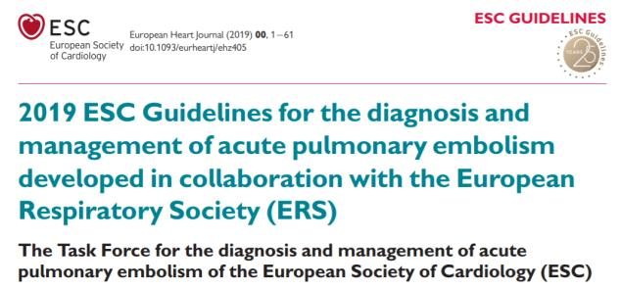

Slide 3
Generalidades
TEP es la tercera enfermedad cardiopulmonar aguda mas común después IAM, ACV.
Incidencia anual 39-115/100.000
Es 8 veces mas frecuente en > 80 años.
Gastos anuales 8.5 billones de Euros en UE.
TEP causa <300.000 muertes EEUU.
34% mueren en las primeras horas del evento.

Slide 4
Alto riesgo
OR > 10
Fractura miembros inferiores.
Hospitalización por ICC o FA/flutter (últimos 3 meses).
Reemplazo rodilla o cadera.
Trauma mayor.
IAM (últimos 3 meses).
VTE previa.
Lesión espinal.

Slide 5
Riesgo Moderado
Artroscopia de rodilla
Enfermedades autoinmunes
Transfusión GR
Accesos venosos centrales
Accesos IV
Quimioterapia
ICC o falla respiratoria
EPO o similares
Terapia de reemplazo hormonal
Fertilización in vitro
ACOs**
Periodo post parto
Infecciones (neumonía, ITU, VIH)
EII
Cáncer (peor en metástasis)
ACV postrado en cama
Trombosis superficial
Trombofilias
Riego moderado
OR 2-9
3ra generación: progestágenos desogestrel o gestodeno → >riesgo.
DIU y solo progestágeno no aumentan significativamente el riesgo.

Slide 6
Riesgo Bajo
Reposo en cama >3 días
DM
HTA
Inmovilidad por sedestación (avión, carro)
Edad avanzada
Cx laparoscópica
Obesidad
OR < 2

Slide 7
Fisiopatología
Interferencia con circulación e intercambio gaseoso.
Falla VD causa principal de fatalidad en TEP.
PAP aumenta si >30-50% del lecho pulmonar se ocluye.
Vasoconstricción:
Inicial: liberación de tromboxano A2 y serotonina.
Obstrucción, hipoxia y disminución de compliance arterial perpetúan RVP.

Slide 8
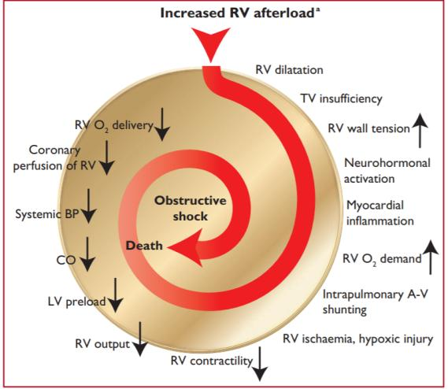
Fisiopatología

Slide 9
Inestabilidad hemodinámica
Paro cardiaco | Shock obstructivo | Hipotensión persistente
Necesidad de RCCP | PAS <90 o necesidad de vasopresor para mantener >90 a pesar de reanimación hídrica | PAS < 90 o caída ≥ 40, por mas de 15 min no desencadenada por arritmia, hipovolemia o sepsis
 | Y
 | Hipoperfusión de órgano blanco (estado mental alterado, piel fría, livedo reticular, oliguria/anuria, aumento lactato)
Compromiso central o extenso

Slide 10
Manifestaciones clínicas
<40% tiene factores predisponentes
Hasta 40% tienen SaO2 normal
Disnea
Severa TEP central
Leve sub-segmentario
HF puede ser único síntoma
Dolor torácico
Síncope
Hemoptisis
Central: similar angina

Slide 11
Electrocardiograma
Aumento de presión VD:
Inversión onda T en V1-V4
QR en V1
S1Q3T3
BRDHH completo o incompleto
Taquicardia sinusal
40% casos
Arritmias atriales
FA mas frecuente
Notes:
Insertar iconos
Amuenteo de presión VD (strain) casos mas severos

Slide 12
Diagnóstico
Probabilidad
Juicio clínico
Scores
Geneva
Wells
Baja
10 % TEP confirmado
Moderada
30% TEP confirmado
Alta
65% TEP confirmado
Notes:
Ambos con buen rendimiento diagnostico

Slide 13
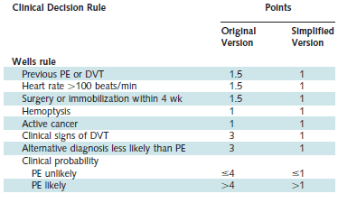

Slide 14
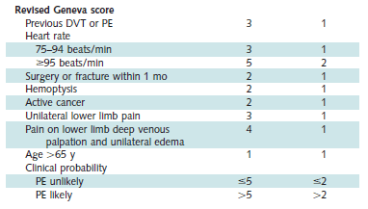

Slide 15
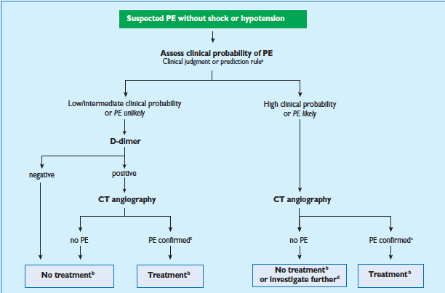

Slide 16
Ayudas diagnósticas
Dimero D
Elevado en Ca, hospitalizados, infecciones severas, Enf inflamatorias y embarazo
Excluir 1 TEP; NNT 3,
Ajuste por edad en >50años (edad x 10) =LIN
POC menos sensible 88% vs 95%: solo en baja probabilidad pre test
Alto VPN Bajo VPP
Notes:
POC: point of care

Slide 17
AngioTAC
Ventajas
Método de elección
Valorar hasta nivel subsegmentario
Permite Dx diferenciales
Limitaciones:
Radiación
Uso de contrastes yodados
VPN:
Baja e intermedia: 96 y 89%
Alta: 58%
Notes:
Probabilidad pretest hasta intermedia descarta con seguridad en alta es controversial
Excelente sensibilidad y especificidad

Slide 18
Gammagrafía
Técnica nuclear
Perfusión: Albumina marcada con Tc99
Ventilación: Gas Xenon-133, Aerosol Tc99
Menos radiación y medio de contraste
Resultados
Normal
Alta probabilidad (Defecto en perfusión con ventilación normal)
No diagnóstico
Defecto en ambos:
Consolidación,
Atelectasia
Infarto pulmonar
Derrame pleural
EPOC.

Slide 19
Angiografía
Gold standard
No muy utilizado por rendimiento similar con AngioTAC
Mortalidad 0,5%
Complicaciones mayores no fatales: 1%
Complicaciones menores: 5%

Slide 20
Ecocardiograma
VPN: 40-50%
VD dilatado >25%
Disfunción y sobrecarga VD
Tiempo eyección pico pulmonar <60ms
Gradiente pico sistólico tricúspide <60mmHG (signo 60/60)
Signo de McConnell:
Disminución contractilidad pared libre VD comparado con el apex VD
solo en 12-20%
Notes:
Encontrar esto en pacientes inestables alta probabilidad de TEP
Ninfuno en inesable descarta TEP

Slide 21
Ecografía Doppler de miembros inferiores
Solo validado en cuatro puntos: ingles y fosas poplíteas
Un solo parámetro es evaluable : falta de compresión completa
Si es positivo para TVP proximal se considera Dx TEP

Slide 22
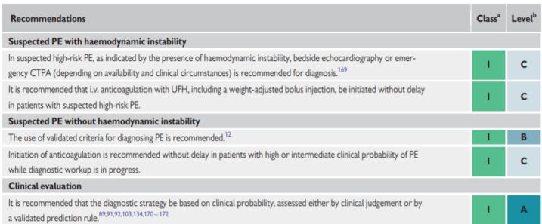

Slide 23
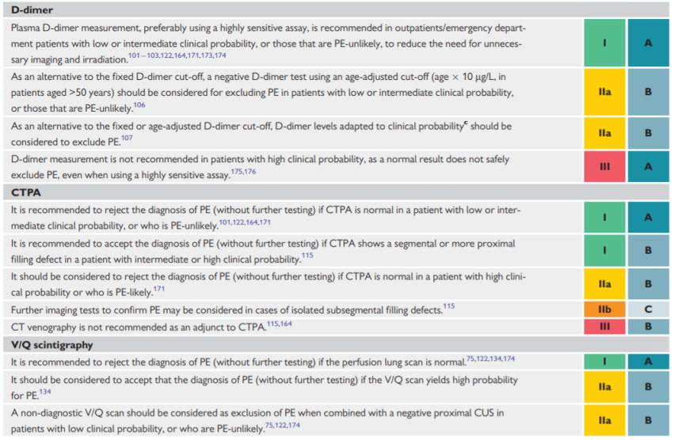

Slide 25
Biomarcadores
Biomarcadores
Tn: elevadas 30-60%, marcador pronostico
Debe ser interpretada con otros parámetros
Tn : VPN para descartar eventos intrahospitalarios 98%
Péptidos:
Consideraciones similares
Descartar Nt-proBNP <500 pg/ml
Mayor riesgo >600pg/ml
Comorbilidad del pacientes:
PESI

Slide 26
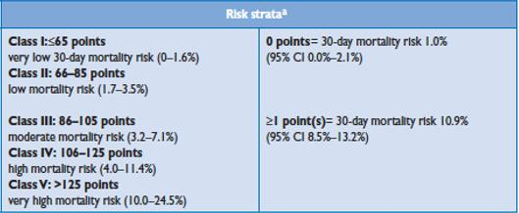

Slide 27
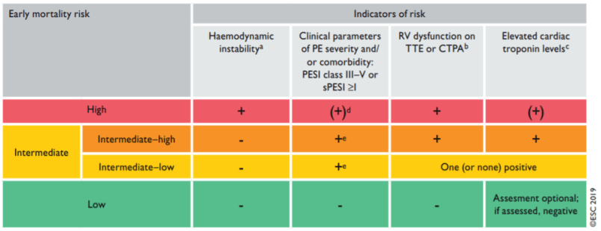
Riesgo mortalidad temprana
Indicadores de riesgo
Inestabilidad hemodinámica
Parámetros clínicos de severidad y/o comorbilidad:
PESI III-IV o sPESI ≥1
Disfunción VD en Eco TT o AngioTAC
Troponinas elevadas
Alto
Intermedio-alto
Intermedio
Intermedio-bajo
Uno o ninguno positivo
Evaluación opcional; si evaluado, negativo
Bajo
e: si disfunción en eco o AngioTAC
o Tn elevadas sin importar PESI

Slide 28
Tratamiento
Oxigenación: suplemento si SaO2 <90%
Evitar intubación: solo en casos de no tolerar VMNI, deteriora GC VD
Hipoxemia severa que no mejora: considerar shunt derecha izquierda FOP
Manejo de falla derecha aguda
Anticoagulación
Terapia de reperfusión según este indicada

Slide 29
Estrategia | Propiedades y uso | Problemas
Optimización de volumen
Bolo cauteloso ≤500 mL en 15-30 min | Considerar en pacientes con presión venosa central (PVC) normal o baja | Carga de volumen puede sobre distender VD, deterioro interdependencia ventricular y reducir GC
Vasopresores e inotrópicos
Norepinefrina 0,2 -1,0 µg/kg/min | Aumenta inotropia VD, y PAS, mejor interacción ventricular, restaura gradiente de perfusión coronario | Vasoconstricción excesiva puede empeorar perfusión de órganos
Dobutamina 2-20 µg/kg/min | Aumenta inotropia VD, disminuye presiones de llenado | Puede aumentar hipotensión si se usa solo, si se usa sin vasopresor puede desencadenar o empeorar arritmias
Soporte mecánico circulatorio
ECMO veno-aterial | Soporte rápido a corto plazo | Complicaciones con uso prolongado; sangrado, infecciones. Sin beneficio clínico sin trombectomia quirúrgica, requiere equipo experto

Slide 30
Anticoagulación
Se debe iniciar en pacientes con probabilidad alta o intermedia sin esperar confirmación.
HBPM
Fondaparinux
HNF
DOACs (farmacodinamia y farmacocinética).

Slide 31
Reperfusión
Si inestabilidad hemodinámica (alto riesgo)
Mayor beneficio se ve si se inicia las primeras 48h
Puede ser útil hasta 14 días después de síntomas
Falla reperfusión por trombolisis 8%
Meta-análisis: alto riesgo disminuye mortalidad y TEP recurrente
9,9% aumento sangrado severo
1,7% sangrado intracerebral
Quirúrgica: ECMO mejores resultados

Slide 32
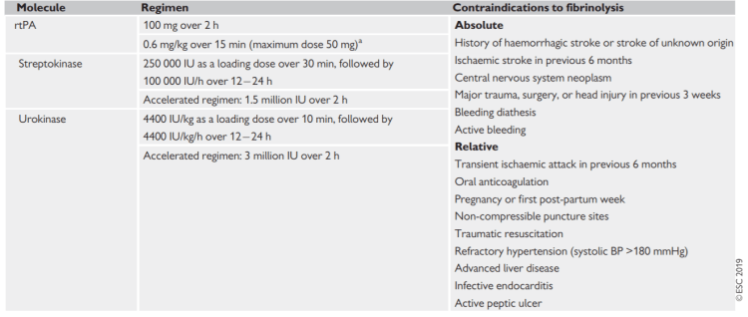
Reperfusión
* Infusión rápida no validada pero se puede utilizar en inestables extremos (paro).

Slide 33
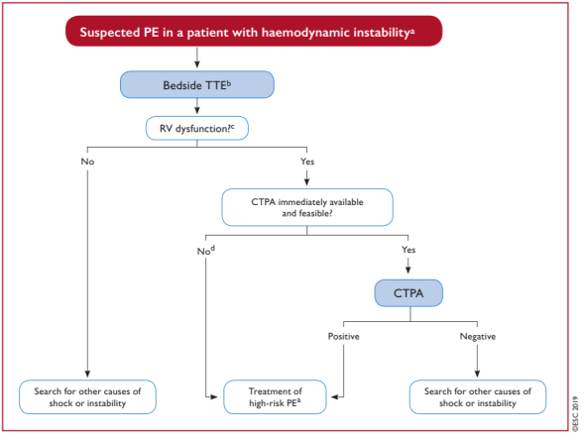
IAM, taponamiento cardiaco, disección aortica, valvulopatía, hipovolemia.

Slide 34
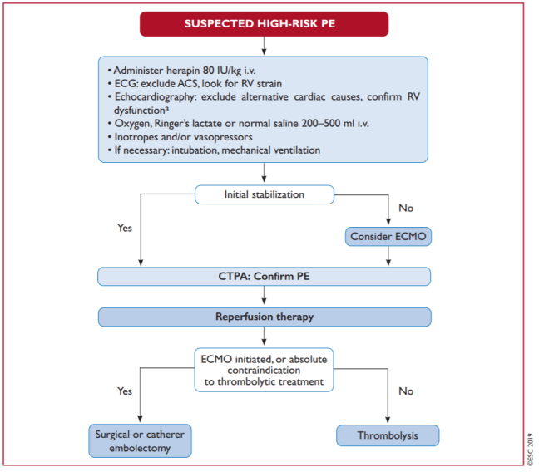
Después de reperfusión no hay claridad de cuando pasar a anticoagulación oral, se deja a juicio clínico.

Slide 35
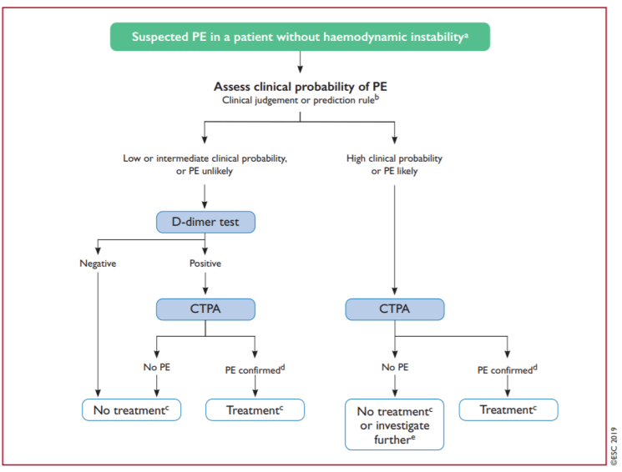

Slide 36
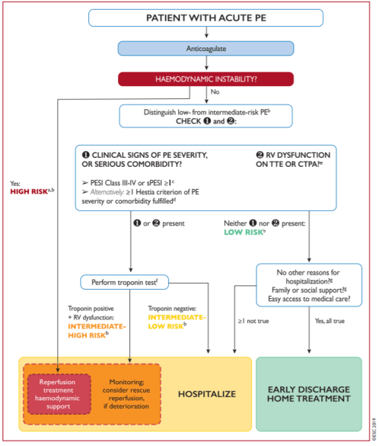

Slide 38
Tiempo de tratamiento
Disminuir riesgo de recurrencia >90%
Todos deben recibir ≥ 3 meses.
3-6 meses recurrencia es la misma que 12-24 meses.
Depende de la causa y el paciente el riesgo de recurrencia.
Recurren ~2,5 % causa transitoria al descontinuar anticoagulación.

Slide 39
Riesgo de recurrencia a largo plazo * | Factor de riesgo para TEP inicial | Ejemplos
Bajo (<3% por año) | FR mayores reversibles o transitorios asociados con >10 veces el riesgo | Cx con anestesia general por > 30min Reposo en cama hospital ≥3 días por enf aguda o agudización de crónica Trauma con fracturas
Intermedio (3-8% por año) | FR reversibles o transitorios asociados con ≤10 veces el riesgo | Cx menor (anestesia <30min) Hospitalización < 3 días ACOs/Tx con estrógenos Postrado en cama ≥3 días ambulatoriamente Trauma de MMII sin fractura asociado a disminución de movilidad por ≥3 días Vuelo de larga distancia
 | FR no-malignos persistentes | EII Enfermedad autoinmune activa
 | Sin FR identificable
Alto (>8% por año) |  | CA activo ≥1 episodios previos de VTE en ausencia de FR reversible o transitorio SAF
Notes:
Riesgo de recurrencia es después de 3 meses de tratamiento y suspender anticoagulación
Alto riesgo también son deficiencia de prot C, prot S, Factor V Leiden homocigoto, prorombina G20210A homocigota,
en heterocigotos no se recomienda anticoagular indefinidamente

Slide 40
Anticoagulación
Estudios de DOACs TTO extendido tenían 1/3 TEP, resto TVP.
Todos demostraron no inferioridad con reducción de sangrado.
SAF: contraindicados DOACs*
10 mg od después de 6 meses (IIaA)
Notes:
*perfil alto riesgo SAF con rivaroxaban mas eventos tromboembolicos, en otro estudio pequeño si funcionaba, ver Recomendaciones EULAR

Slide 41
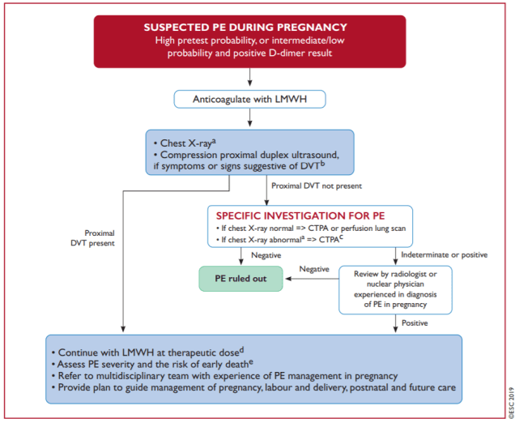
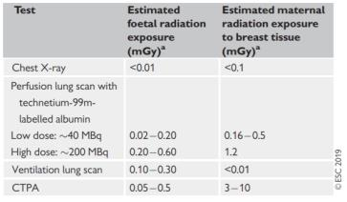
10 mg od después de 6 meses (IIaA)
Notes:
*perfil alto riesgo SAF con rivaroxaban mas eventos tromboembolicos, en otro estudio pequeño si funcionaba, ver Recomendaciones EULAR

Slide 42
TEP Crónico
Síntomas crónicos muchas veces no son por TEP si no por desacondicionamiento o comorbilidades
Incidencia 0,1-9,1% primeros 2 años posterior a TEP
Factores de riesgo para TEP crónico
Manejo es Qx si es posible
Angioplastia 2da linea
Riociguat ultima línea: mejora caminata en 6 min y RVP
Requieren anticoagulación
VKA
DOACs no hay estudios
Gammagrafía es Gold standard
Notes:
*perfil alto riesgo SAF con rivaroxaban mas eventos tromboembolicos, en otro estudio pequeño si funcionaba, ver Recomendaciones EULAR

Slide 43
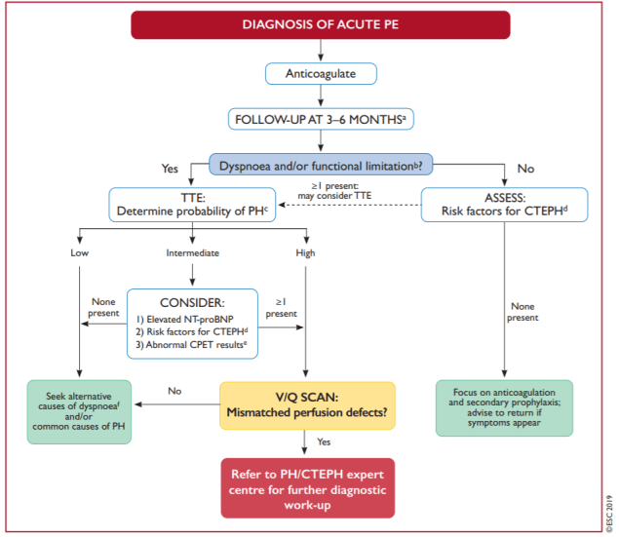
Notes:
*perfil alto riesgo SAF con rivaroxaban mas eventos tromboembolicos, en otro estudio pequeño si funcionaba, ver Recomendaciones EULAR

Slide 44
Tromboembolismo pulmonar
Mateo Zuluaga Gómez
Residente Medicina de Urgencias

